Slide 1






TRƯỜNG TIỂU HỌC HỨA TẠO
NHIỆT LIỆT CHÀO MỪNG
CÁC THẦY CÔ GIÁO VỀ DỰ GIỜ THĂM LỚP
MÔN TIN HỌC 5
LỚP 5
✰
✵

GIÁO VIÊN: BÙI THỊ HIẾU

Slide 2



KHỞI ĐỘNG ĐẦU GIỜ
TRÒ CHƠI : AI NHANH AI ĐÚNG
Câu hỏi:
1
2
3

Slide 3

Để chèn âm thanh vào bài trình chiếu em
chọn thẻ nào?
Câu 1
A.
Home
B.
File
C.
Insert

Slide 4



Câu 2
Trong các lệnh sau, lệnh nào giúp em chèn
Âm thanh vào bài trình chiếu?
A.
Insert/Table
B.
Insert/Audio
C.
Insert/Shapes

Slide 5




Trong các biểu tượng sau, biểu tượng
nào dùng để chèn âm thanh vào bài
trình chiếu?
Câu 3
A.
B.
C.

Slide 6




TIN HỌC
Thực hiện chèn âm thanh vào bài trình chiếu?

Slide 7
TIN HỌC
Chèn video vào bài trình chiếu có được không???

Slide 8



TIN HỌC
Tin học
BÀI 4: CHÈN ĐOẠN VIDEO VÀO BÀI TRÌNH CHIẾU
MỤC TIÊU:
Chèn được đoạn video vào bài trình chiếu

Slide 9




Thứ 6 ngày 8 tháng 12 năm 2017
1.Chèn tệp video vào bài trình chiếu
*PowerPoint 2007
*Chèn tệp video
CHÈN VIDEO VÀO BÀI TRÌNH CHIẾU
Insert
Movie
Movie from File...

Slide 10
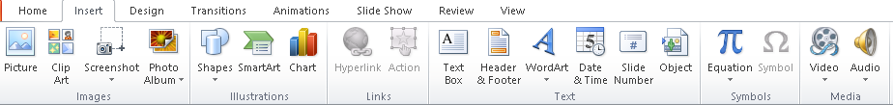

1.Chèn tệp video vào bài trình chiếu
*PowerPoint 2010
*Chèn tệp video
B1: Chọn thẻ Insert
B2: Chọn Video
B3: Video from File

Slide 11
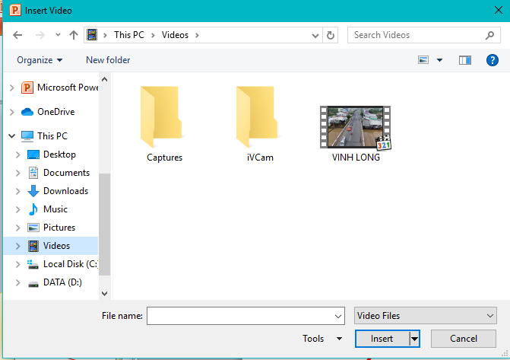
1.Chèn tệp video vào bài trình chiếu

Slide 12
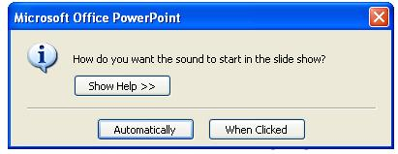
2. Thiết lập chế độ cho video.
*PowerPoint 2007
Thiết lập video cho bài trình chiếu.
Khi trang trình chiếu hiện ra thì bài hát cũng được phát ra 1 cách tự động
Khi nháy vào Loa thì bài hát mới được phát

Slide 13
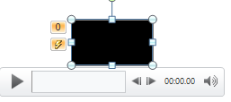
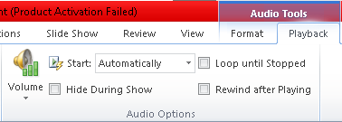
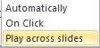
2. Thiết lập chế độ cho video.
*PowerPoint 2010
B1: Nháy vào
Bước 2
Bước 3
Khi trang trình chiếu hiện ra thì video cũng được phát ra 1 cách tự động
Khi nháy vào thì video mới được phát

Slide 14




Thứ 6 ngày 8 tháng 12 năm 2017
TIN HỌC
B. Hoạt động thực hành

Slide 15
Em soạn 5 trang trình chiếu giới thiệu về tỉnh, thành phố mà em thích và chèn video bài hát về tỉnh thành phố đó.

Slide 16


Slide 17


Thứ 6 ngày 8 tháng 12 năm 2017
TIN HỌC
Soạn bài trình chiếu
Tiêu đề bài hát mà em yêu thích
Chèn video minh họa cho bài hát

Slide 18
C. HOẠT ĐỘNG ỨNG DỤNG, MỞ RỘNG
Về nhà thực hành theo hướng dẫn trong sách trang 73.

